Slide 1
Perusopetuksen oppimistulosten pitkittäisarviointi Matematiikan ja äidinkielen taidot alkuopetuksessa 2018–2020
Annette Ukkola ja Jari Metsämuuronen, Karvi

Slide 2
Perusopetuksen oppimistulosten pitkittäisarviointi
Kansallinen koulutuksen arviointikeskus (Karvi) käynnisti syksyllä 2018 perusopetuksen oppimistulosten pitkittäisarvioinnin, joka kohdistuu matematiikan ja äidinkielen ja kirjallisuuden taitoihin.
Oppilaiden osaamista arvioitiin ensimmäisen luokan ensimmäisinä viikkoina.
Samojen oppilaiden osaamista arvioitiin uudestaan kolmannen luokan alussa syksyllä 2020. Arviointiin osallistui kansallisessa otoksessa 8046 oppilasta eri puolilta Suomea.
Oppilaat tekivät tehtäväsarjan tietokoneella tai tabletilla koulun opetuskielellä.
1. lk
3. lk
7. lk
9. lk
2018 2020 2024 2027

Slide 3
Mitä oppilaat osasivat ensimmäisen luokan alussa?
Keskitasoiset oppilaat osasivat laskea yhteen- ja vähennyslaskuja lukualueella 0–10.
Kymmenylitykset tuottivat heille kuitenkin vaikeuksia.
Heillä oli ymmärrystä kellonajoista.
He osasivat seurata kaksivaiheisia ohjeita.
He hallitsivat hyvin kirjain-äänne-vastaavuuden ja lukivat melko sujuvasti sanoja.

Slide 4
Mitä aloittelevat oppilaat osasivat kolmannen luokan alussa?
Matalimpia pistemääriä saaneet oppilaat osasivat laskea yhteen luvuilla 1–5. He tunnistivat tasokuvioita mutta eivät kappaleita. He osasivat yhdistää lyhyitä sanoja kuviin ja tunnistivat joitakin ylä- ja alakäsitteitä. He osasivat muodostaa kirjaimista lyhyitä sanoja, mutta lauseiden lukeminen tuotti monelle vaikeuksia.

Slide 5
Mitä keskitasoiset oppilaat osasivat kolmannen luokan alussa?
Keskitasoiset oppilaat osasivat laskea yhteen- ja vähennyslaskuja lukualueella 0–100. Valtaosa heistä oli oivaltanut kertolaskun ja yhteenlaskun yhteyden. He lukivat sujuvasti lausetasolla ja osasivat vastata kysymyksiin lukemansa perusteella. He tiesivät ison ja pienen alkukirjaimen eron, tunnistivat mainoksen ja osasivat kertoa, mitä runo käsittelee.

Slide 6
Mitä edistyneet oppilaat osasivat kolmannen luokan alussa?
Edistyneimmät oppilaat laskivat sujuvasti yhteen- ja vähennyslaskuja lukualueella 0–1000. He hallitsivat myös jakolaskun pienillä luvuilla, osasivat päätellä yhtälöiden ratkaisuja ja ymmärsivät myös todennäköisyyksiä. He osasivat tehdä tulkintoja erilaisista teksteistä. He esittivät perusteltuja mielipiteitä. He kirjoittivat sujuvasti ja osoittivat myös monipuolista monilukutaitoa.

Slide 7
Kokonaisosaaminen kolmannen luokan alussa
Jokaiselle oppilaalle laskettiin kokonaistulos kaikkien tehtävien yhteispistemäärästä.
Kansallinen keskiarvo asettui 506 pisteeseen. Keskihajonta oli 91 pistettä.
Heikoimpaan kymmeneen prosenttiin kuuluvat oppilaat saivat alle 347 pistettä ja parhaimpaan kymmeneen prosenttiin kuuluvat yli 666 pistettä.
Yksilöiden väliset osaamiserot olivat todella suuria.

Slide 8
Osaamisen jakaumat kolmannen luokan alussa
Tytöt saivat tehtävistä keskimäärin 512 pistettä ja pojat 501 pistettä. Osaamisen jakaumat olivat hyvin päällekkäisiä. Poikia oli tyttöjä enemmän osaamisen ääripäissä.
Suomenkielisissä kouluissa oppilaiden keskiarvo oli 507 pistettä ja ruotsinkielisissä kouluissa 499 pistettä. Kokonaisosaaminen oli samaa tasoa suomen- ja ruotsinkielisissä kouluissa.

Slide 9
Kolmannen luokan osaamisen taustatekijät
Syntymäkuukausi
Tammikuussa ja joulukuussa syntyneiden lähtötason ero 1. luokan alussa oli noin 67 pistettä. Alkuopetuksen jälkeen ero oli enää 40 pistettä.
Kielitausta
Suomen- ja ruotsinkielisten oppilaiden keskimääräinen osaamistaso oli 82 pistettä korkeampi kuin S2-oppilailla. Yksilöiden väliset osaamiserot olivat kuitenkin suuria.
Huoltajien koulutustausta
Oppilaiden osaamistaso oli selvästi yhteydessä heidän huoltajiensa koulutustaustaan. Ääriryhmien välinen ero kokonaisosaamisessa oli 76 pistettä.
Lähisuvun oppimisvaikeudet
Matalimpia pistemääriä saivat oppilaat, joiden lähisuvussa oli havaittu kielellisiä ja matemaattisia vaikeuksia. Matematiikassa sisällöllisten oppimisvaikeuksien vaikutus näkyi enemmän kuin äidinkielessä.
Asenne
Oppilaiden arvio omasta osaamisestaan oli melko positiivinen. Äärimmäisen positiivisesti ja äärimmäisen negatiivisesti asennoituvien oppilaiden osaamisessa oli sadan pisteen ero.
Lukemisharrastus
Päivittäin lukemista harrastavat oppilaat saivat kokonais-osaamiseen 67 pisteen etumatkan verrattuna niihin, jotka lukivat harvemmin kuin kerran viikossa. Osaamisen kehittyminenkin oli sitä suurempaa, mitä useammin oppilas harrasti lukemista.

Slide 10
Ohjatut harrastukset
Sellaisilla oppilailla, joilla oli yksikin ohjattu harrastus, oli huoltajien koulutustasosta riippumatta korkeampi osaamistaso kuin niillä oppilailla, joilla ei ollut yhtään ohjattua harrastusta.
Ohjattujen harrastusten määrä oli suorassa yhteydessä osaamiseen.
Tytöistä ilman ohjattuja harrastuksia oli 15 %, pojista 22 %. Heistä 90 % oli sellaisia, joilla oli ensimmäisen luokan alussa korkeintaan yksi ohjattu harrastus.

Slide 11
Kehitys alkuopetuksen aikana
Oppilaiden keskimääräinen osaamistaso kehittyi alkuopetuksen aikana 337 pisteestä 506 pisteeseen eli keskimääräinen osaamisen muutos on 169 pistettä.
Kaikki oppilaat ovat kehittyneet kahden vuoden aikana riippumatta heidän lähtötasostaan.
Oppilaiden osaaminen kehittyi tasaisesti niin suomen- ja ruotsinkielisissä kouluissa kuin tytöillä ja pojilla.
Suomea tai ruotsia toisena kielenä opiskelevien oppilaiden osaaminen oli lisääntynyt keskimäärin vain 146 pistettä.
oppilasryhmä | kehitys
suomenkieliset koulut | 170
ruotsinkieliset koulut | 161
suomen kieli ja kirjallisuus | 172
svenska och litteratur | 161
S2-oppilaat | 146
tytöt | 171
pojat | 167

Slide 12
Kehityksen taustatekijät
Kokonaisosaaminen kehittyi melko tasaisesti eri kuukausina syntyneillä oppilailla.
Kolmannen luokan sisältöalueista parhaaksi selittäjäksi nousi tekstien tulkitseminen. Osaaminen oli kehittynyt eniten niillä oppilailla, jotka saivat parhaita pistemääriä lukutaidosta.
Osaamisen kehittyminen oli suorassa yhteydessä huoltajien koulutustaustaan. Osaaminen oli kehittynyt eniten niillä oppilailla, joiden huoltajat olivat korkeasti koulutettuja.
Osaaminen oli kehittynyt eniten niillä oppilailla, jotka kokivat saavansa tarvittaessa apua sekä opettajiltaan että huoltajiltaan.

Slide 13
Osaaminen ja kehitys koulutasolla
Koulujen väliset erot kasvaneet alkuopetuksen aikana. Ensimmäisen luokan alussa koulu selitti 5 % osaamisesta, kolmannen luokan alussa 10 %.
Valtaosassa kouluista on keskimääräinen osaamistaso on lähellä kansallista keskiarvoa. Ääripäissä koulujen keskiarvoissa on kuitenkin suuria eroja.
Alueiden eriytyminen luo koulujen välisiä eroja. Huoltajien koulutustausta näkyy myös koulutasolla.
Käytännössä kaikissa kouluissa on kuitenkin taidoiltaan monen tasoisia oppilaita.
Osaamisen kehittymisessä on suuria eroja koulujen välillä.
Osaaminen oli kehittynyt eniten niillä oppilailla, joiden ensimmäisen luokan opettajat olivat kaikkein kokeneimpia, ja niillä, joiden opettajat olivat erikoistuneet alkuopetukseen.
Opetusryhmän koko ei ollut yhteydessä osaamisen kehittymiseen, kun pienryhmät jätettiin analyysin ulkopuolelle.

Slide 14
Kehitys matematiikassa
Matematiikassa osaaminen kehittyi melko tasaisesti erikielisillä oppilailla.
Suomenkielisissä kouluissa osaamis-viidennesten kehitys matematiikassa oli melko tasaista. Eniten ja vähiten kehittyneen viidenneksen ero oli vain 11 pistettä.
Ruotsinkielisissä kouluissa erot olivat suurempia. Eniten ja vähiten kehittyneen viidenneksen ero oli 17 pistettä.
S2-oppilaiden kehitys eteni matematiikassa melko hyvin. Ensimmäisen luokan alimpaan viidennekseen sijoittuneiden S2-oppilaiden kehitys jäi vain kuusi pistettä muiden oppilaiden keskitasoisesta kehityksestä.

Slide 15
Kehitys äidinkielessä
Äidinkielen taitojen kehityksessä oli suurempia eroja kuin matematiikan taitojen kehityksessä.
Suomenkielisissä kouluissa osaamisviidennesten kehitys äidinkielessä oli melko tasaista. Eniten ja vähiten kehittyneen viidenneksen ero oli vain 13 pistettä.
Ruotsinkielisissä kouluissa erot olivat selvästi suurempia. Eniten ja vähiten kehittyneen viidenneksen ero oli 27 pistettä.
S2-oppilailla kehitys oli sitä heikompaa, mitä matalampi oli ensimmäisen luokan lähtötaso. S2-oppilaista 52 prosenttia sijoittui ensimmäisen luokan osaamisen alimpaan viidennekseen.

Slide 16
Lähikoulu ja painotettu opetus
Kouluvalikointi näyttäytyy alkuopetusvaiheessa kansallisesti pienenä ilmiönä. Oppilaista 93 % aloitti ensimmäisen luokan ja 90 % kolmannen luokan lähikoulussaan.
Yleisin mainittu syy kouluvalikointiin oli painotettu opetus, erikoisluokka tai kielivalinta.
Oppilaiden osaaminen oli samalla tasolla sekä lähikoulun että muun koulun valinneilla.
Painotettuun opetukseen oli ensimmäisellä luokalla valikoitunut taidoiltaan edistyneitä lapsia, joiden huoltajat olivat keskimääräistä koulutetumpia.
Painotetun opetuksen oppilaiden osaamistaso alkuopetuksen jälkeen oli kuitenkin varsin tasainen riippumatta huoltajien koulutustaustasta.

Slide 17
Yhteenveto tuloksista
Tilanne kolmannen luokan alussa oli hyvin samanlainen kuin ensimmäisen luokan alussa. Alueelliset erot olivat pieniä. Suomen- ja ruotsinkielisten koulujen oppilaiden osaaminen oli samaa tasoa.
Tyttöjen ja poikien väliset osaamiserot olivat yhtä pieniä kuin ensimmäisen luokan alussa. Sukupuoli selitti vain 0,5 % osaamisesta. Äidinkielen taidoissa ero oli kuitenkin hieman kasvanut.
Osaamiserot olivat suuria yksilöiden välillä, kuten myös ensimmäisen luokan alussa ja edellisessä kolmannen luokan arvioinnissa 2005. Osalla oppilaista oli todella heikot taidot.
Oppilaiden osaaminen kehittyi alkuopetuksen aikana yhtä hyvin eri puolilla maata tytöillä ja pojilla suomen- ja ruotsinkielisissä kouluissa. S2-oppilailla osaaminen oli kehittynyt selvästi heikommin kuin muilla.
Osaaminen oli kuitenkin kehittynyt kouluissa eri tavoin. Koulujen väliset erot olivat kasvaneet alkuopetuksen aikana.

Slide 18
Suosituksia
Alkuopetuksessa panostetaan kirjoitustaitojen ja tekstien tuottamisen harjoittelemiseen.
Kirjoitustaidot eivät kehity itsekseen lukutaidon rinnalla. On tärkeää harjoitella monipuolisesti tekstien tuottamista jo alkuopetuksessa ja pitää esillä monipuolisia tekstejä, jotta op-pilaat saavat hyvän pohjan ja malleja taitojen kehittymiselle.
Koulun opetuskielen oppimiseen varataan riittävästi aikaa ja tukea.
S2-oppilaat tarvitsevat aikaa ja systemaattista moni-ammatillista tukea kielitaitonsa kehittämiseen. On tärkeää edistää myös kaverisuhteiden muodostumista, jotta oppilaat voivat oppia toisiltaan.
Kunnat ja koulut huolehtivat opettajien hyvinvoinnista.
Osaaminen kehittyi erityisesti niillä oppilailla, joiden opettajilla oli pitkä työkokemus luokanopettajana. On tärkeää huolehtia siitä, että opettajat jaksavat työssään ja opettajan ammatti pysyy houkuttelevana.
Lukemisharrastuksen aloittamista ja ylläpitämistä tuetaan.
Kouluissa on tarjottava säännöllisesti aikaa lukemiselle. Lukemisharrastus tukee sekä äidinkielen että matematiikan taitojen kehittymistä. Yhdessä lukemista perheessä kannattaa jatkaa myös sen jälkeen, kun lapsi on itse oppinut lukemaan.

Slide 19
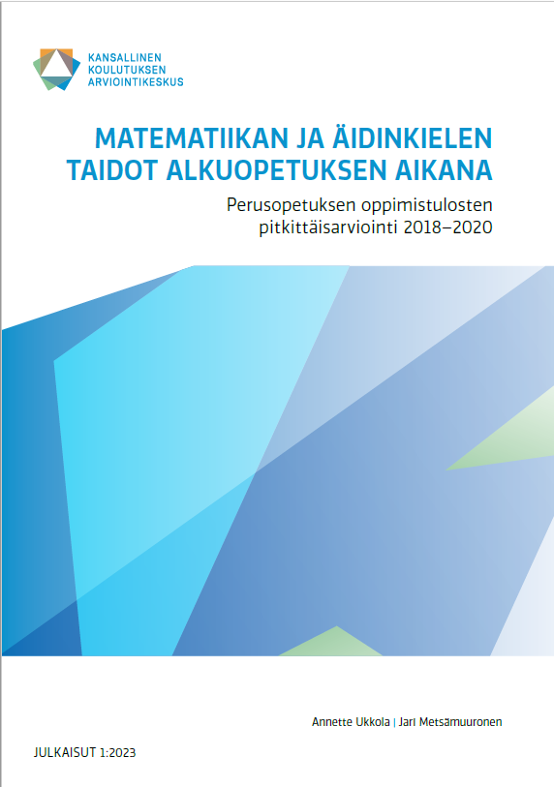
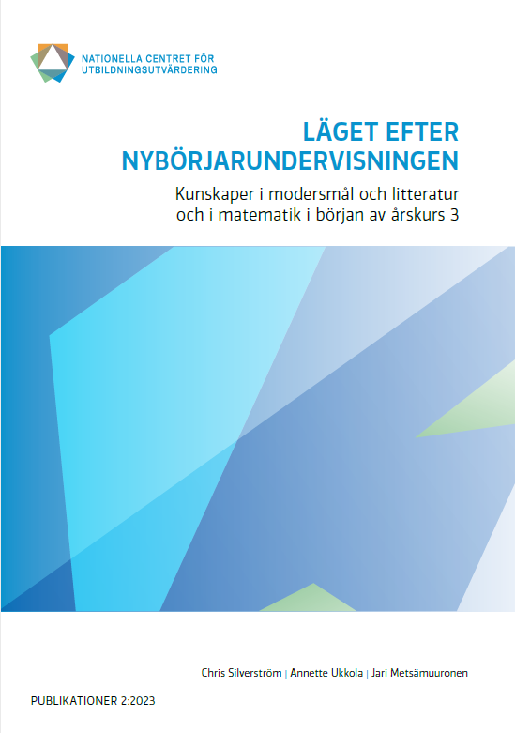
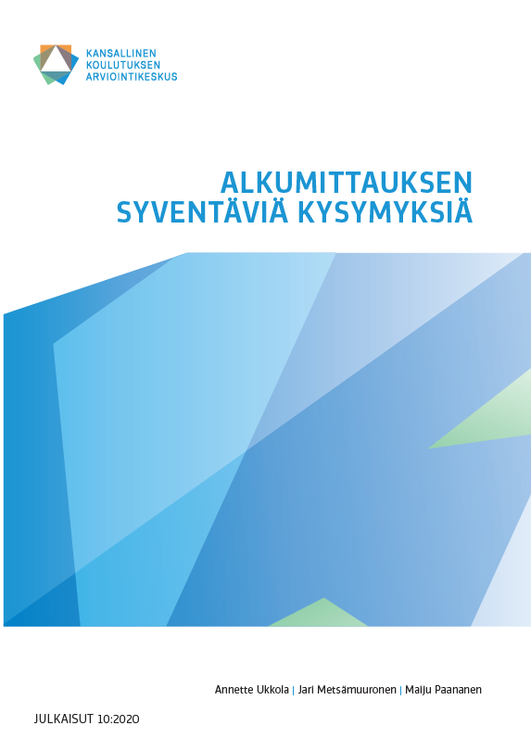
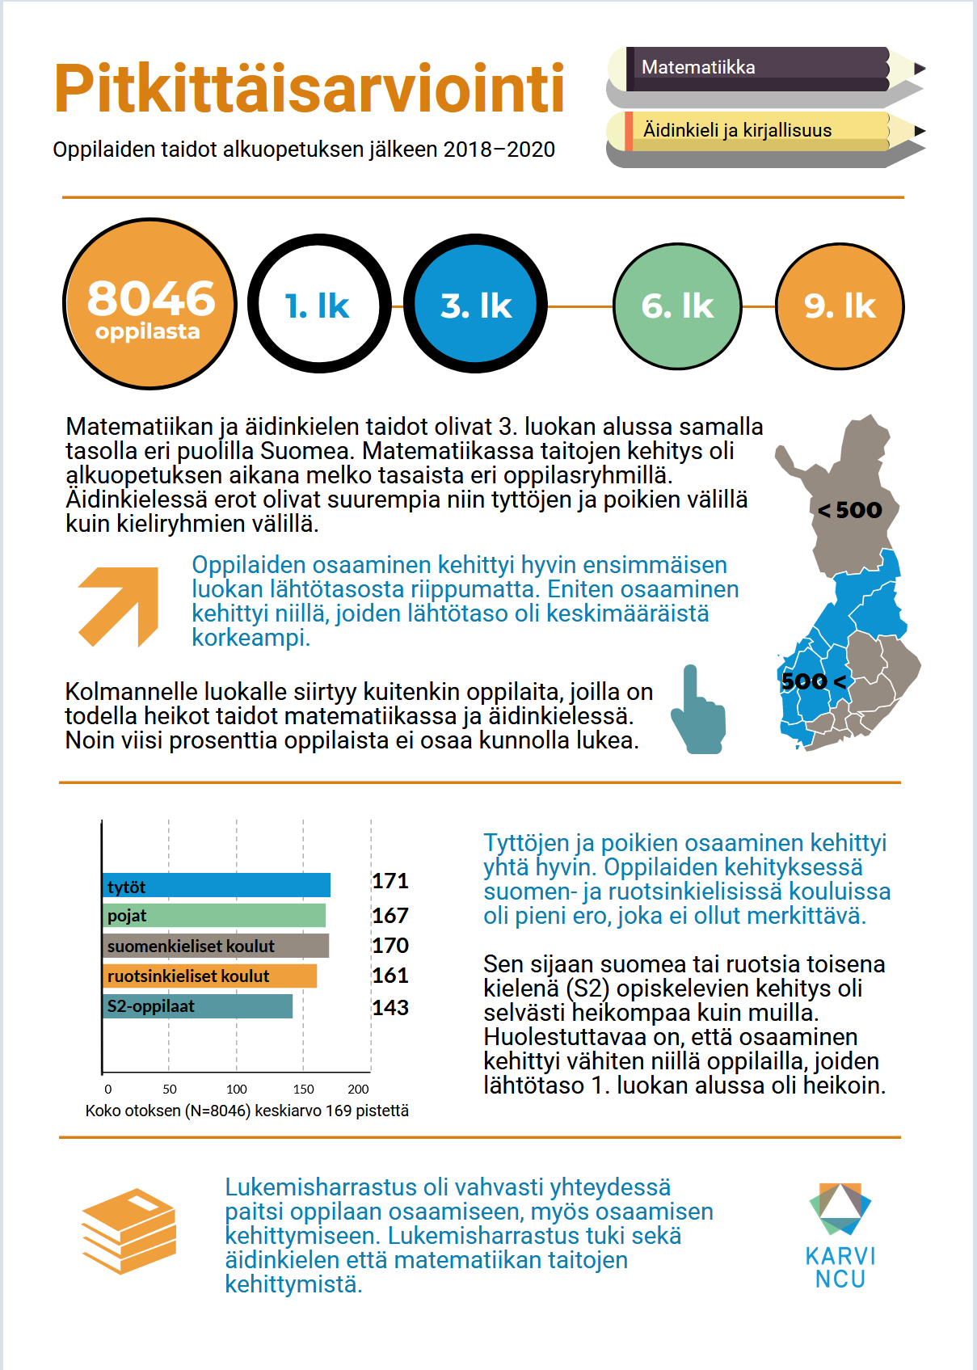
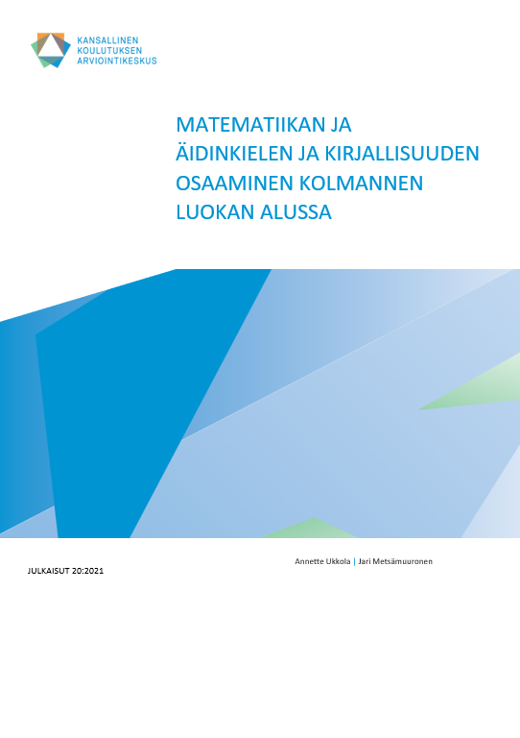
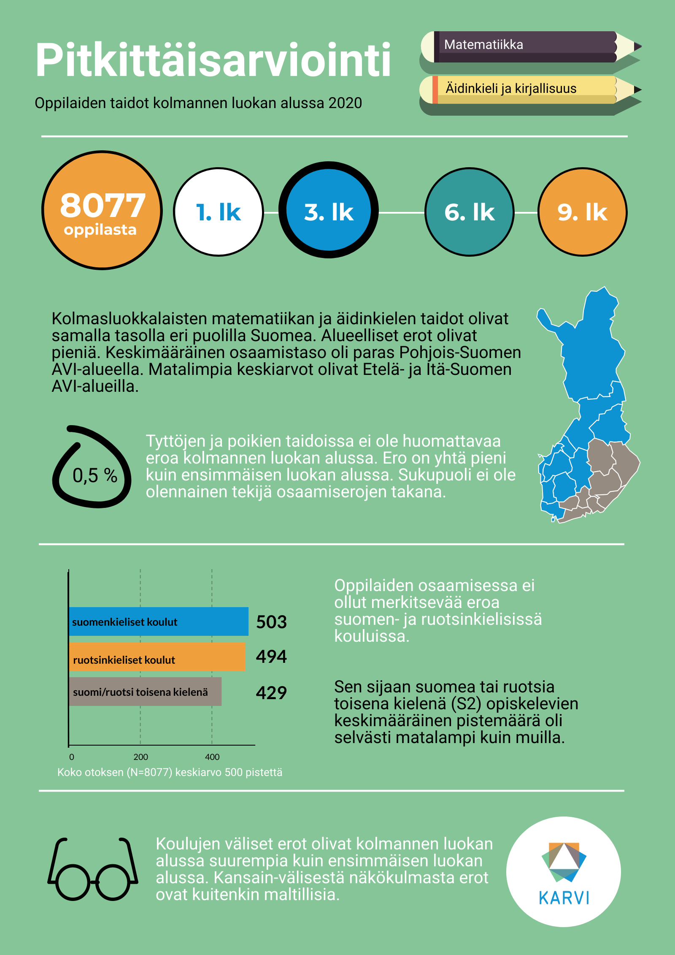
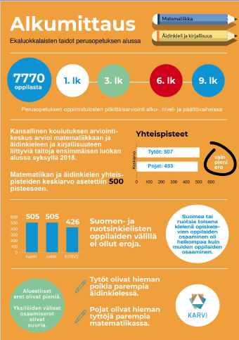
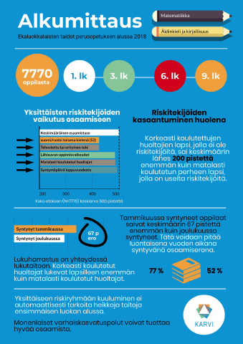
Kiitos! Tack!
Julkaisut:
https://tinyurl.com/pitkittaisarviointi
Lisätietoja:
annette.ukkola@karvi.fi
chris.silverstrom@karvi.fi
jari.metsamuuronen@karvi.fi
#pitkittäisarviointi
#longitudinella

